Slide 1
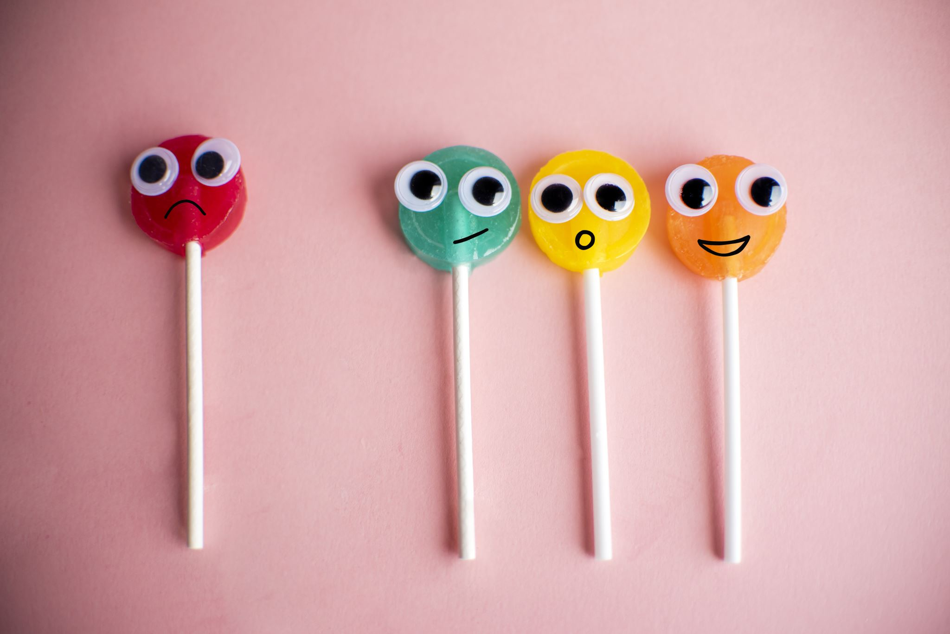
Kaveritaidot 8lk
Mukaillen SPR:n Kaveritaitoja-ohjelmaa, MLL:n Yksilöohjauksen opas kiusaamista kokeneen nuoren tukemiseen ja Mieli ry:n Hyvän mielen treenivihko

Slide 2
Harjoitus:
Kaveruusjana

Slide 3
Väittämä 1:
Onko helppoa tutustua uuteen ihmiseen?

Slide 4
Väittämä 2:
Muodostuuko kaveruus heti?

Slide 5
Väittämä 3:
Voiko hyväksi kaveriksi opetella?

Slide 6
Väittämä 4:
Pitääkö kaikkien kanssa tulla toimeen?

Slide 7
Väittämä 5:
Tarvitseeko kaverin kanssa pitää samoista jutuista?

Slide 8
Väittämä 6:
Pitääkö kaverille kertoa kaikki omat asiat?

Slide 9
Väittämä 7:
Kavereita ei tarvitse olla montaa, yksikin hyvä kaveri riittää.

Slide 10
Katsokaa seuraava video:
Kaveritaitoja–ohjelma (sproppimateriaalit.fi)

Slide 11
Juttele parisi kanssa seuraavat kysymykset läpi:
Mistä asioista sinun on helppo puhua muiden kanssa?
Mistä asioista et puhu mielelläsi muiden kanssa?
Mitä haluaisit tietää, kun tutustut uuteen ihmiseen? Mitä asioita uudelta ihmiseltä voi kysyä?
Mikä uuteen ihmiseen tutustumisessa pelottaa eniten? Onko pelko kuinka todellinen?

Slide 12
Onks ok….
…käyttää sukkia sandaaleissa?
…syödä jälkiruoka ennen pääruokaa?
…kertoa valkoisia valheita?
…jutella tuntemattomille?
…kieltäytyä tapaamasta kaveria, jos väsyttää?
…olla välillä yksin?
…olla myöhässä?
…laittaa ananasta pitsaan?

Slide 13
Kumpi vai kampi?
Kesä vai talvi
Suklaa- vai mansikkajäätelö
Koira vai kissa
Limppari vai vesi
Podcast vai netflix
Pieni määrä ihmisiä vai massatapahtuma
Lenkki vai pleikkari
Adidas vai Nike
Muumipeikko vai Pikku Myy

Slide 14
Ole rohkeasti oma itsesi ja uskalla kertoa, mitä sinä ajattelet <3
Aina ei tarvtse olla kaverin kanssa samaa mieltä, mutta muista kuunnella, mitä toisella on sanottavana

